Slide 1

QUẢN LÝ SÂN BANH
Thực Hành Hệ Quản Trị Cơ Sở Dữ Liệu
GV:Nguyễn Thế Hữu
1

Slide 2
Thành Viên Nhóm
01
02
03
04
Bùi Trí Thức
Bùi Trần Minh Kha
Nguyễn Trần Đình Kha
Phạm Triệu Tuấn
+ Sao lưu
+ Cursor
+ Thủ tục
+ Ứng dụng
+ Viết trigger
+ Phân quyền
+ Hàm
+ Làm powerpoint
2

Slide 3
Giới thiệu
- Ngày nay, cùng với sự phát triển của đất nước, ngành công nghệ thông tin đã có những bước phát triển mạnh mẽ cũng là chìa khóa dẫn đến thành công cho nhiều cá nhân trong nhiều lĩnh vực, hoạt động.
- Nắm được sự tiện lợi của ứng dụng điện thoại cùng sự phát triển của thể thao hiện nay đặc biệt là môn thể thao vua thì lĩnh vực kinh doanh sân cỏ nhân tạo cũng phát triển mạnh mẽ nên nhóm chúng em đã ứng dụng lợi thế của chúng để phát triển “Cơ sở dữ liệu quản lý sân bóng đá mini” nhằm tạo điều kiện cho khách hàng dễ dàng trong việc quản lý sân và chủ động về thời gian, bên cạnh đó cũng giúp cho nhà quản lý thuận tiện hơn trong việc quản lý công việc kinh doanh của mình.
3

Slide 4
Mục Tiêu
Mục tiêu của đề tài nhằm giúp quản lý sân một cách thuận tiện và khách hàng có thể chủ động về thời gian và chọn sân mà chỉ cần đặt trên app điện thoại, ở bất cứ đâu mà không cần đến tận nơi. Việc này giúp tiết kiệm thời gian cho khách hàng và dễ dàng sắp xếp công việc. Tránh các tình trạng bất cập cho khách hàng như trùng thời gian, di chuyển đến nơi để đặt sân.
Ngoài ra, hệ thống cũng cần có phân hệ để đảm bảo cho công ty quản lý các hoạt động kinh doanh như số lượng sân, quản lý đặt sân, tình trạng sân, thanh toán.
4

Slide 5
CÁC CHỨC NĂNG CHÍNH
- Đặt lịch sử dụng sân: Hệ thống cho phép người dùng đặt lịch trực tuyến để sử dụng sân bóng mini. Người dùng có thể xem sẵn các khung giờ trống và đặt sân theo nhu cầu của mình.
- Quản lý thông tin sân bóng: Hệ thống lưu trữ thông tin chi tiết về các sân bóng mini, bao gồm địa chỉ, kích thước, trạng thái sẵn có và các tiện ích đi kèm.
- Quản lý khách hàng: Hệ thống cho phép lưu trữ thông tin cá nhân của khách hàng, bao gồm tên, số điện thoại, địa chỉ và lịch sử đặt sân. Điều này giúp quản lý và tương tác với khách hàng một cách dễ dàng.
- Quản lý thanh toán: Hệ thống hỗ trợ việc thanh toán trực tuyến hoặc thanh toán tại chỗ. Người dùng có thể thực hiện thanh toán trực tiếp thông qua hệ thống hoặc xác nhận thanh toán khi đến sân.
5

Slide 6
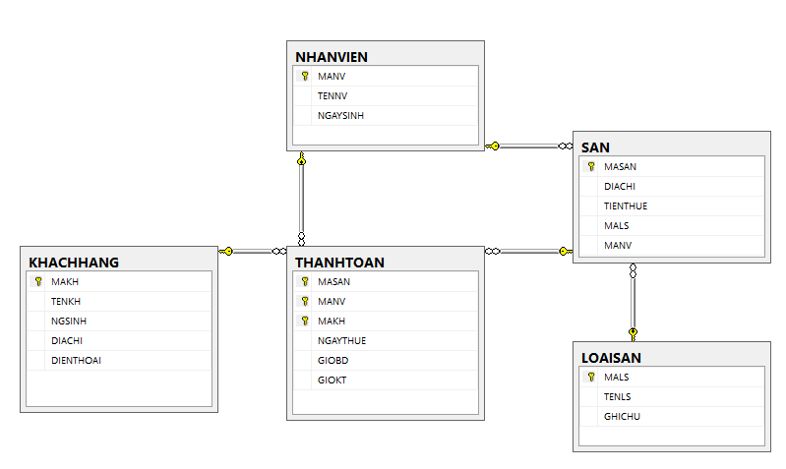
DATABASE
6

Slide 7
LỢI ÍCH CHÍNH
- Tiết kiệm thời gian và công sức: Hệ thống giúp tự động hóa quá trình đặt sân và quản lý thông tin khách hàng. Điều này giúp giảm thiểu công việc thủ công và tiết kiệm thời gian cho nhân viên và khách hàng.
- Dễ dàng quản lý lịch trình: Hệ thống cho phép người dùng xem lịch trình sân bóng trực tuyến và đặt sân theo nhu cầu của họ. Điều này giúp người dùng dễ dàng tìm kiếm sân trống và quản lý lịch trình cá nhân.
- Tăng tính chính xác và đáng tin cậy: Hệ thống giúp tránh nhầm lẫn và xung đột trong việc đặt sân và quản lý thông tin khách hàng. Việc sử dụng csdl giúp tăng tính chính xác và đáng tin cậy của quy trình quản lý sân bóng.
7

Slide 8
Tìm Hiểu Nghiệp Vụ
1. Quản lý thông tin sân bóng:
- Lưu trữ thông tin chi tiết về các sân bóng mini, bao gồm địa chỉ, kích thước, tiện ích đi kèm (ví dụ: sân cỏ nhân tạo, ánh sáng ban đêm).
- Xác định trạng thái sẵn có của sân (trống/rỗi, đã đặt, bảo trì).
8

Slide 9
Tìm Hiểu Nghiệp Vụ
2. Quản lý khách hàng:
- Lưu trữ thông tin cá nhân của khách hàng, bao gồm tên, số điện thoại, địa chỉ.
- Ghi nhận lịch sử đặt sân và các thông tin liên quan đến khách hàng (ví dụ: số lần đặt sân, lịch sử thanh toán).
9

Slide 10
Tìm Hiểu Nghiệp Vụ
3. Đặt lịch sử dụng sân:
- Hiển thị lịch trình sân bóng mini với các khung giờ có sẵn và trạng thái của từng sân.
- Cho phép khách hàng đặt sân theo lịch trình và ghi chú đặc biệt (ví dụ: yêu cầu sân cụ thể, yêu cầu thời gian cố định).
10

Slide 11
Tìm Hiểu Nghiệp Vụ
4. Quản lý đặt chỗ và xác nhận:
- Ghi nhận thông tin đặt sân từ khách hàng, bao gồm ngày, giờ, sân và các yêu cầu khác.
- Xác nhận đặt sân và thông báo cho khách hàng về lịch trình đã được xác nhận.
11

Slide 12
Tìm Hiểu Nghiệp Vụ
5. Quản lý thanh toán:
- Tính toán chi phí sử dụng sân dựa trên thời gian, loại sân và các yêu cầu khác.
- Cung cấp phương thức thanh toán trực tuyến hoặc thanh toán tại chỗ.
- Ghi nhận lịch sử thanh toán của khách hàng.
12

Slide 13
Tìm Hiểu Nghiệp Vụ
6. Quản lý hủy đặt sân:
- Cho phép khách hàng hủy đặt sân và xử lý theo chính sách hủy đặt được định trước.
- Cập nhật trạng thái sân sau khi hủy đặt, để sân trở thành trạng thái trống/rỗi.
13

Slide 14
DEMO
14

